Slide 1
.AfriTalent
AISSATOU WOURY DIAO
L1 IAGE-ISI
17/ juin /2026

Slide 2
.SOMMAIRE
Presentation du projet: context, objectif, public cible
Choix de design: palette(code hex ),police(justification),inspirations
Architecture du site
Points techniques
GitHub et déploiement
Difficultés rencontrees
Resources utilisees
Demonstration
Conclusion

Slide 3
Presentation du PROJET
“AfriTalent est une plateforme web qui met en relation des freelances africains et des entreprises. Le but est de valoriser les talents africains, faciliter l’accès aux missions et créer des opportunités professionnelles. Le public ciblé est constitué des freelances, des entreprises et des jeunes talents souhaitant travailler dans le numérique.”

Slide 4
CHOIX DE DESIGN
“Pour le design, j’ai choisi une palette dominée par le bleu #0d6efd
pour représenter la confiance et le numérique, avec le jaune #ffc107 comme couleur d’accent.
J’ai utilisé Poppins pour les titres et Inter pour les textes afin d’améliorer la lisibilité.
Je me suis inspirée de plateformes comme Upwork, Fiverr et Bootstrap pour créer une interface moderne, professionnelle et responsive.”

Slide 5
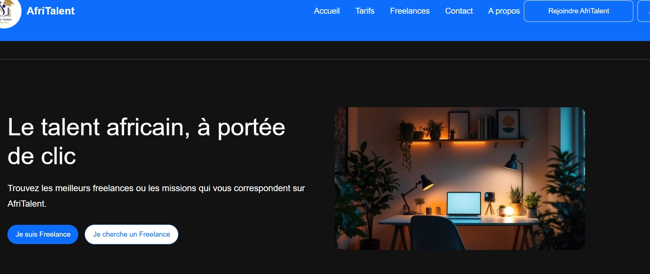
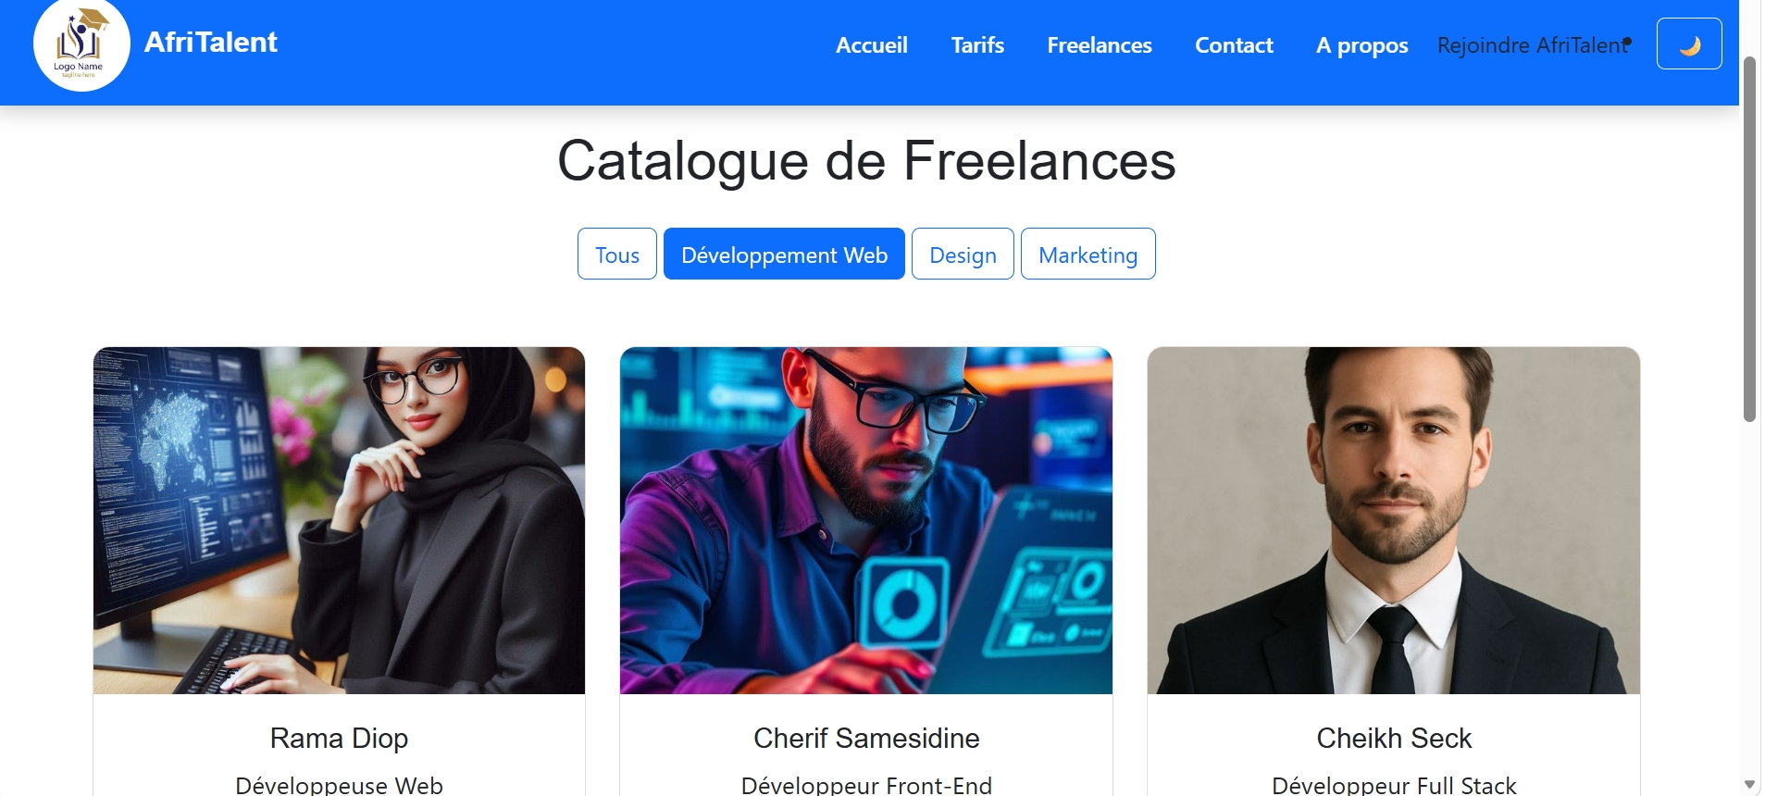
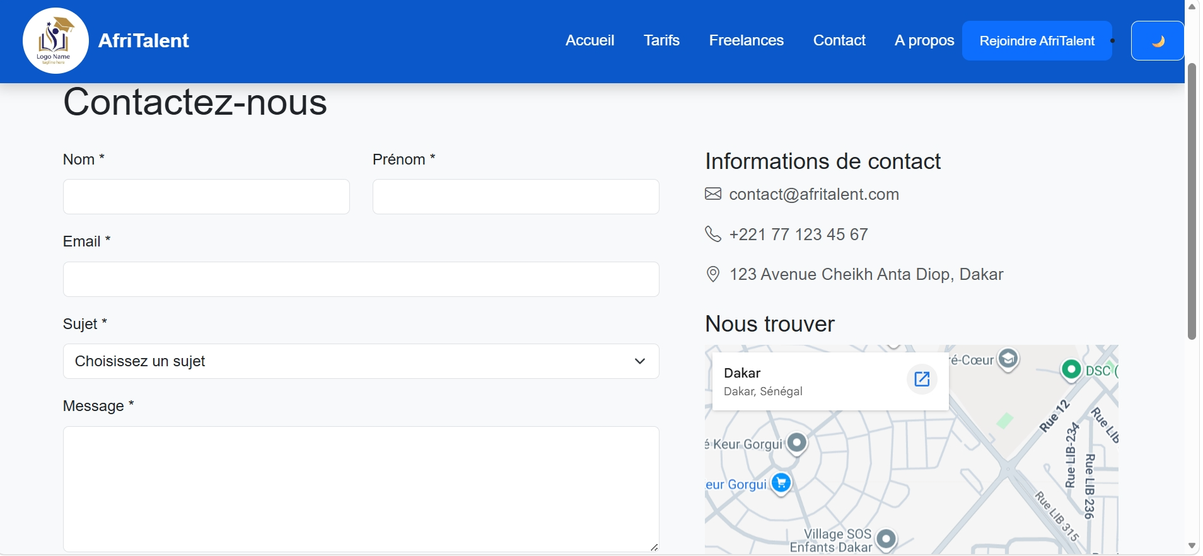
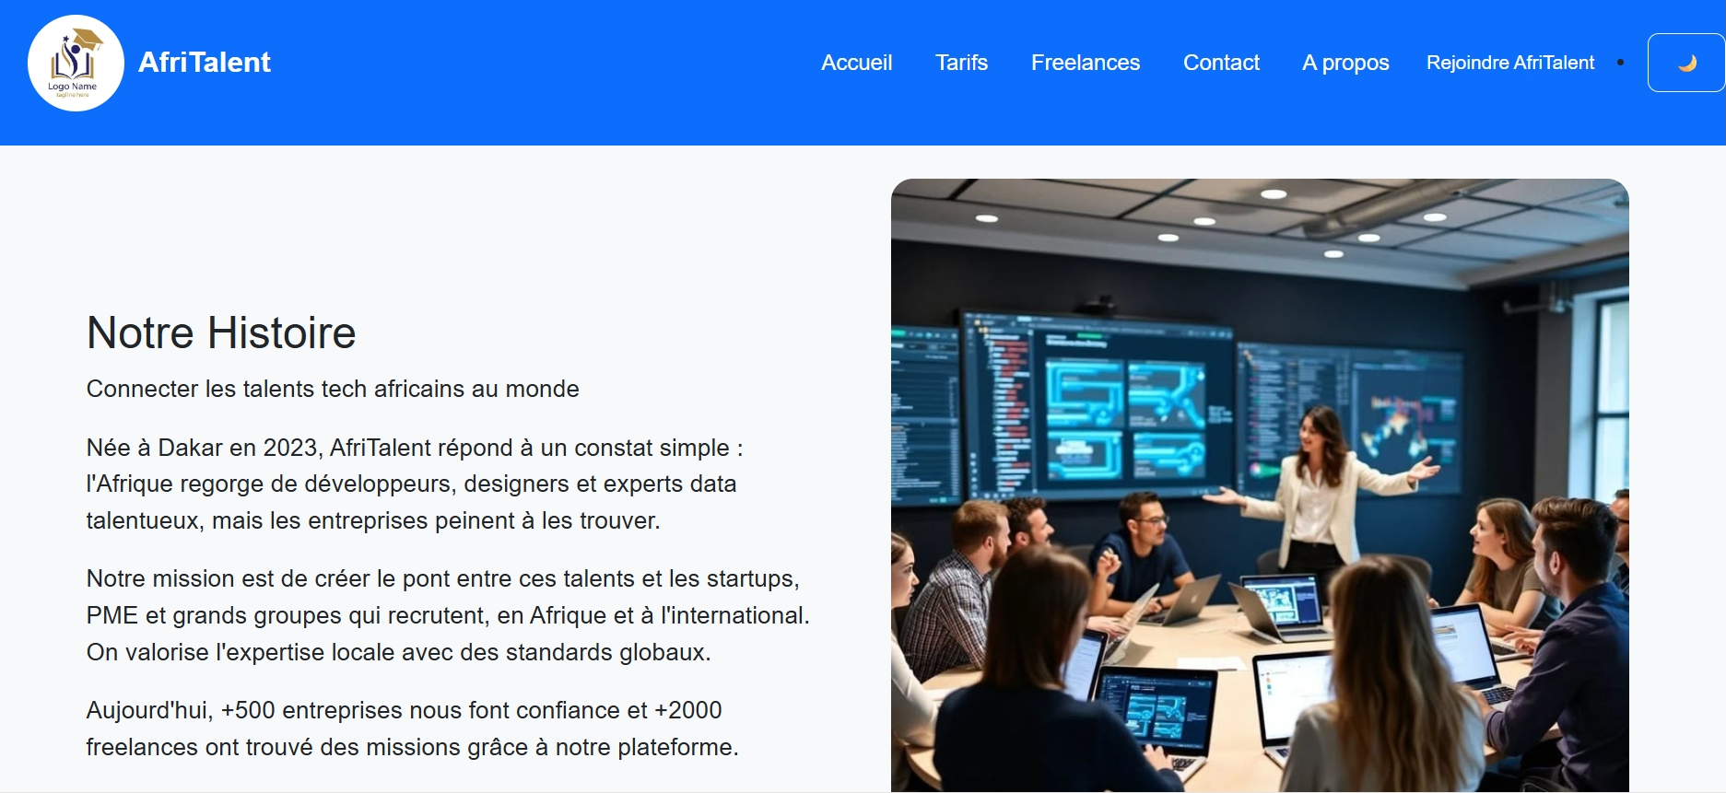
ARCHITECTURE
OM-Prenom-AfriTalent/ │ ├── index.html → Page d’accueil ├── freelances.html → Liste des freelances disponibles ├── tarifs.html → Présentation des offres et tarifs ├── about.html → Présentation de la plateforme et de l’équipe ├── contact.html → Formulaire de contact │ ├── ccs/ │ └── style.css → Fichier contenant tous les styles CSS │ ├── Js/ │ └── main.js → Code JavaScript pour les interactions │ ├── images/ │ └── (...) → Logo, avatars, illustrations, photos │ ├── docs/ │ └── NOM_Prenom_Presentation.pptx │ → Présentation du projet │ ├── README.md → Documentation du projet │ └── .gitignore → Fichiers ignorés par Git

Slide 6
GITHUB
1. Commits -J’ai sauvegardé chaque étape du projet avec des commits.
2. Workflow Git -J’ai utilisé git add . , git commit -m et git push ORIGIN pour gérer les versions.
. GitHub Pages - J’ai publié le projet en ligne pour le rendre accessible et testable.

Slide 7
POINT TECHNIQUE JS (extraits de code + logique)
Le JavaScript a été utilisé pour ajouter de l’interactivité et améliorer
l’expérience utilisateur sur le site.
Fonctionnalités développées :
• Activation du mode sombre / clair • Bouton retour en haut après défilement • Animation automatique des compteurs statistiques • Validation du formulaire de contact • Filtrage dynamique des profils freelances
const themeToggle = document.getElementByd("theme-toggle");
themeToggle.addEventListener("click", function () {
document.body.classList.toggle("dark-mode");
.

Slide 8
Bootstrap (composants utilisés)
Bootstrap a permis de créer rapidement une interface responsive et moderne.
Composants utilisés :
Navbar → barre de navigation adaptative mobile/ordinateur.
Cards → présentation des services et catégories.
Carousel → affichage dynamique des témoignages clients.
Buttons → création de boutons avec design uniforme.
Grid System → disposition des éléments en colonnes responsives

Slide 9
CSS avancé
Variables CSS Utilisées pour centraliser
les couleurs principales du projet.
. Responsive Design Permet l’adaptation du site aux petits écrans.
primary-color: #0d6efd;
--secondary-color: #6c757d;
--accent-color: #ffc107;
--dark-color: #212529;
--light-color: #f8f9fa;
--white-color: #ffffff;
@media (min-width: 768px)

Slide 10
DIFFiCULTEs RENCONTRE ET SOLUTIONs
-Les difficultes rencontre
balise <section> non fermée
Erreur des images
commentaire HTML mal fermé
erreur dans le lien
-Les Solutions
.Verification ligne par ligne du code
.Verification des images
.Correction des balises ouvertes /non fermées
.Correction des Liens HTML

Slide 11
RESOURCES ET DOCUMENTATION UTILISEES
“Pour réaliser AfriTalent, j’ai utilisé MDN pour apprendre HTML, CSS et JavaScript, Bootstrap pour créer une interface responsive, Google Fonts pour la typographie, GitHub pour gérer les versions, GitHub Pages pour le déploiement et W3C Validator pour vérifier et corriger les erreurs du code.”

Slide 12
DEMONSTRATION LIVE DU SITE
Présentation des fonctionnalités principales
Pendant la démonstration, les fonctionnalités suivantes seront présentées :
Page d’accueil : présentation de la plateforme AfriTalent et navigation principale.
Navigation responsive : menu qui s’adapte aux ordinateurs, tablettes et téléphones grâce à Bootstrap.
Section services : affichage des différentes catégories de services proposées aux freelances.
Section témoignages : carousel interactif permettant de faire défiler les avis clients.
Mode sombre / clair : changement dynamique du thème grâce à JavaScript.
Bouton retour en haut : amélioration de l’expérience utilisateur pendant la navigation.
Pages supplémentaires : accès aux pages Freelances, Tarifs, Contact et À propos
https://diao91627-coder.github.io/Aissatou_DIAO_AfriTalent/
\

Slide 13
CONCLUSION
“AfriTalent est une première version fonctionnelle de plateforme web dédiée au freelancing en Afrique. À l’avenir, l’ajout d’une base de données, d’un système de connexion et d’un paiement en ligne permettrait d’en faire une solution complète et utilisable en conditions réelles.”

Slide 14
PERSPECTIVE d’amelioration
Dans les prochaines versions du projet, plusieurs améliorations peuvent être ajoutées :
Système de connexion et inscription permettant aux freelances et entreprises de créer un compte personnel.
Base de données pour enregistrer les utilisateurs, les missions et les informations du site de façon dynamique.
Messagerie interne pour permettre la communication directe entre clients et freelances.
Système de paiement sécurisé pour faciliter les transactions en ligne entre les utilisateurs.
Amélioration du responsive design pour une meilleure expérience sur tous les appareils mobiles.
Ajout d’un moteur de recherche avancé pour trouver rapidement un freelance selon ses compétences.
Déploiement complet en ligne avec un hébergement professionnel et un nom de domaine personnalisé.

